Slide 1

Профориентационная работа
учителя математики
в урочной и внеурочной деятельности
в рамках изучения учебного курса «Вероятность и статистика»
Салтыкова Н.В.,
учитель математики
МБОУ «Березовская школа»

Slide 2

Профориентация - это процесс помощи человеку в выборе профессии, учитывающий его склонности, способности, интересы и актуальную ситуацию на рынке труда.
Письмо Минпросвещения России от 03.04.2023 № ДГ-617/05

Slide 3

Мотивация
к уроку
Профориента-
ционная работа
Функциональная грамотность
Предметные
умения

Slide 4

Урочная деятельность:
Использование прикладных задач
Разбор кейсов
Беседы о профессиях
Привлечение специалистов

Slide 5

Внеурочная деятельность:
Математические кружки и секции
Проектная деятельность
Профориентационные игры и квесты
Экскурсии на предприятия
Проведение консультаций

Slide 6
Мотивация
к уроку
Профориента-
ционная работа
Функциональная грамотность
Предметные
умения

Slide 7
Некоторые профессии и специальности, связанные с применением теории вероятности в разных сферах деятельности:
Аналитик по маркетинговым исследованиям
Метеоролог
Статистик
Аналитик по операционным исследованиям
Финансовый аналитик
Специалист по математическим методам в экономике

Slide 8

«Лотерея - это не охота за удачей, это охота за неудачниками».
Стас Янковский

Slide 9

1. Классическое определение вероятности
Какова вероятность, что выиграет Кирилл?
Какова вероятность, что выиграет девочка?
Какова вероятность, что выиграет блондин?
Число благоприятствующих исходов
Р=
Общее число элементарных исходов

Slide 10
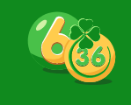

2. Формулы комбинаторики
Легко ли выиграть в лотерею?
(Математическая оценка вероятности выигрыша)

Slide 12

3. Математическое ожидание случайной величины
Вы – организатор лотереи.
Какой должна быть цена билета, чтобы лотерея наверняка была прибыльной?

Slide 13
Выигрыш, руб. | 100 000 | 1 000 | 200 | 0
Вероятность выигрыша | 0,001 | 0, 01 | 0,4 | 0,589

Slide 14

4. Страховой полис
выплата, руб. | 25 000 | 175 000
Вероятность страхового случая | 0,05 | 0, 01

Slide 15

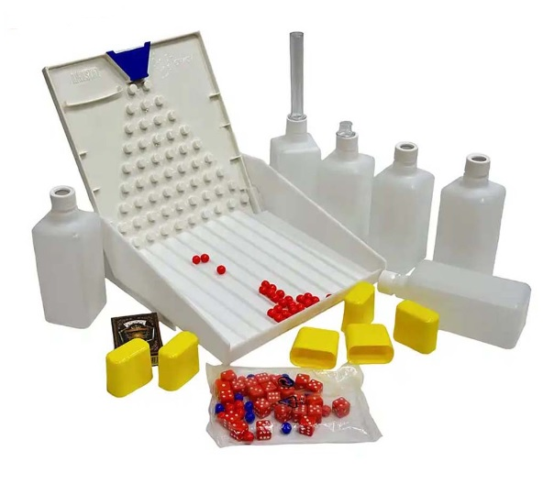

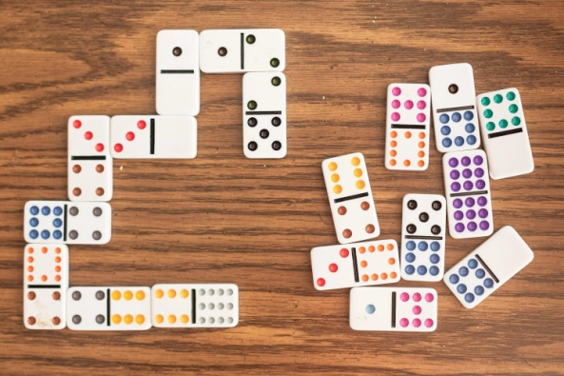

Slide 16
Профориентационная работа должна быть систематической и последовательной, начиная с младших классов и продолжаясь на протяжении всего обучения
Профориентационная работа при изучении курса «Вероятность и статистика» – использование прикладных задач и примеров из жизни
Профориентационная работа должна быть тесно связана с содержанием учебного курса
Необходимо использовать разнообразные формы и методы работы, чтобы заинтересовать учащихся и помочь им сделать осознанный выбор профессии

Slide 17

Спокойного нового учебного года, коллеги!

